Slide 1

Sistema Informático de Rubio Logistics S.L.

Slide 2
DESCRIPCIÓN DE LA EMPRESA
📦 Descripción de la empresa
Empresa dedicada a mensajería y envíos
Gestión de paquetes y seguimiento
Atención al cliente
Resolución de incidencias
Servicio rápido y organizado

Slide 3
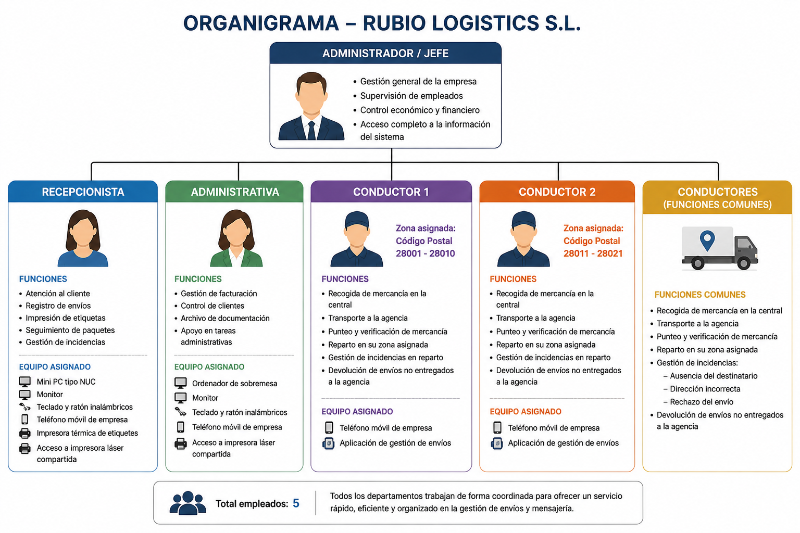
Estructura de la empresa
👥 Estructura de la empresa
Administrador
Recepcionista
Administrativa
Conductores

Slide 4
EQUIPOS INFORMÁTICOS
💻 Equipos informáticos
1 portátil (Administrador)
1 mini PC NUC (Recepción)
1 PC de sobremesa (Administración)
Impresora láser compartida
Impresora de etiquetas

Slide 5
RED DE LA EMPRESA
🌐 Red informática
Router con conexión a Internet
Switch para red local (LAN)
Equipos conectados entre sí
Compartición de impresoras
Acceso a Internet en todos los puestos

Slide 6
SISTEMA OPERATIVO Y SOFTWARE
Sistema operativo y software
Windows 10 / Windows 11
Google Chrome
Microsoft Office
Software de gestión de envíos
Excel para control de incidencias

Slide 7
VENTAJAS DEL SISTEMA
Ventajas del sistema
Mejora la organización del trabajo
Acceso rápido a la información
Comunicación entre empleados
Reducción de errores
Mayor eficiencia en la gestión

Slide 8
CONCLUSIÓN
Conclusión
Sistema sencillo y eficiente
Adaptado a una pequeña empresa
Facilita el trabajo diario
Mejora la productividad

